Slide 1
ЭВМ и периферийные устройства
Лектор
Коннов Николай Николаевич

Slide 2
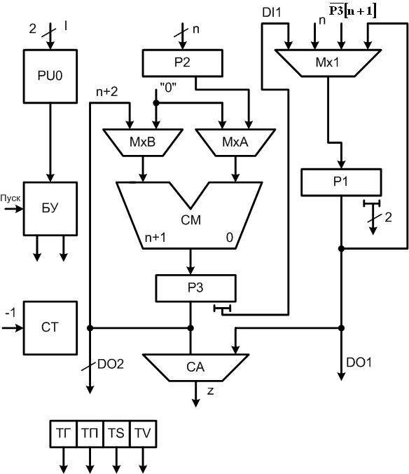
АУ для выполнения длинных операций с фиксированной запятой
умножение кодов
умножение чисел
деление кодов
загрузка делимого

Slide 3
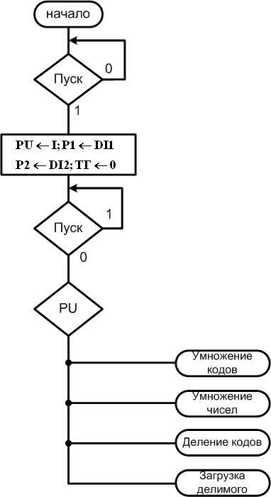
Начало алгоритма
bi+1 | bi | Частное произведение
0 | 0 | 0
0 | 1 | А
1 | 0 | 2А
1 | 1 | 3А=4А-А

Slide 4

Умножение кодов
P1[1] | P1[0] | ТП(t)перенос | част. произ. | ТП(t+1)
0 | 0 | 0 | 0 | 0
0 | 0 | 1 | A | 0
0 | 1 | 0 | A | 0
0 | 1 | 1 | 2A | 0
1 | 0 | 0 | 2A | 0
1 | 0 | 1 | -A | 1
1 | 1 | 0 | -A | 1
1 | 1 | 1 | 0 | 1
bi+1 | bi | Частное произведение
0 | 0 | 0
0 | 1 | А
1 | 0 | 2А
1 | 1 | 3А=4А-А
Умножение на 2 р. множителя

Slide 5
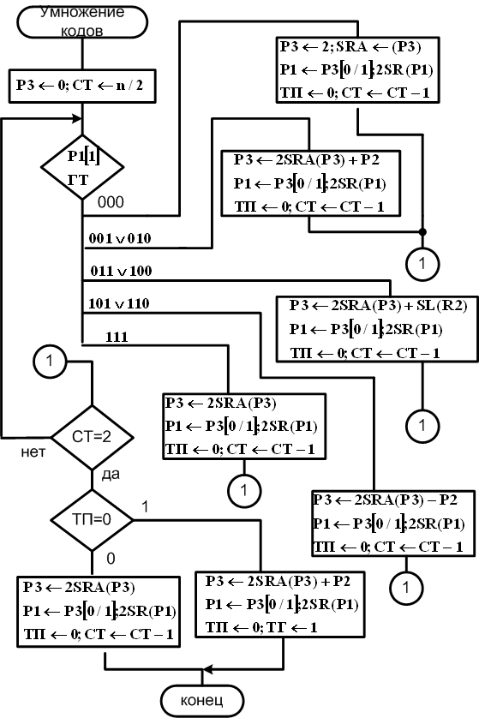
Алгоритм УК
P1[1] | P1[0] | ТП(t)перенос | част. произ. | ТП(t+1)
0 | 0 | 0 | 0 | 0
0 | 0 | 1 | A | 0
0 | 1 | 0 | A | 0
0 | 1 | 1 | 2A | 0
1 | 0 | 0 | 2A | 0
1 | 0 | 1 | -A | 1
1 | 1 | 0 | -A | 1
1 | 1 | 1 | 0 | 1

Slide 6
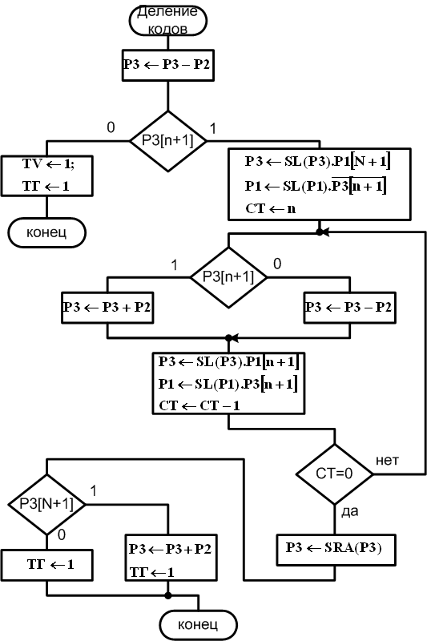
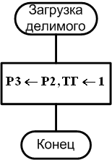
Деление кодов
Вспомогательная операция
загрузки делимого

Slide 7
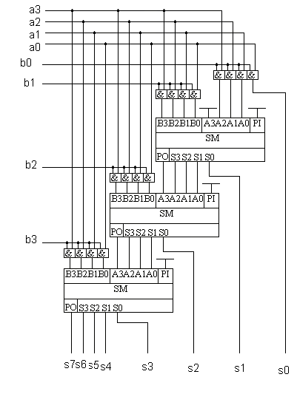
Матричный умножитель
 |  |  |  | a3 | a2 | a1 | a0
 |  |  |  | b3 | b2 | b1 | b0
 |  |  |  | a3 | a2 | a1 | a0 | &b0
 |  |  | a3 | a2 | a1 | a0 |  | &b1
 |  | a3 | a2 | a1 | a0 |  |  | &b2
 | a3 | a2 | a1 | a0 |  |  |  | &b3
s7 | s6 | s5 | s4 | s3 | s2 | s1 | s0
X

Slide 8
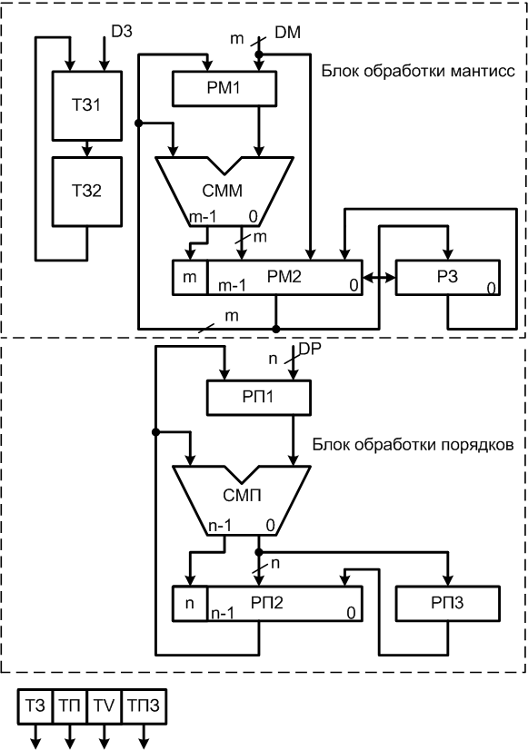
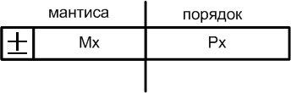
АУ с плавающей запятой

Slide 9
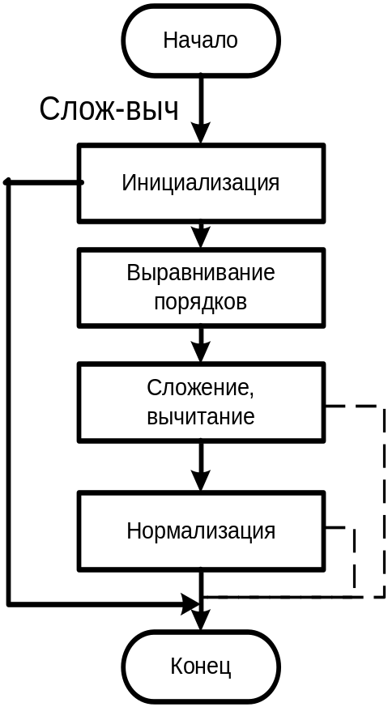
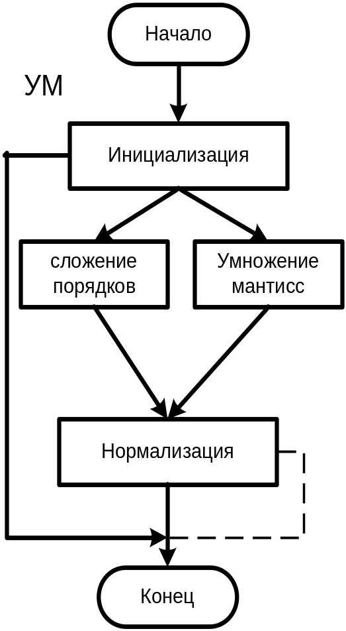
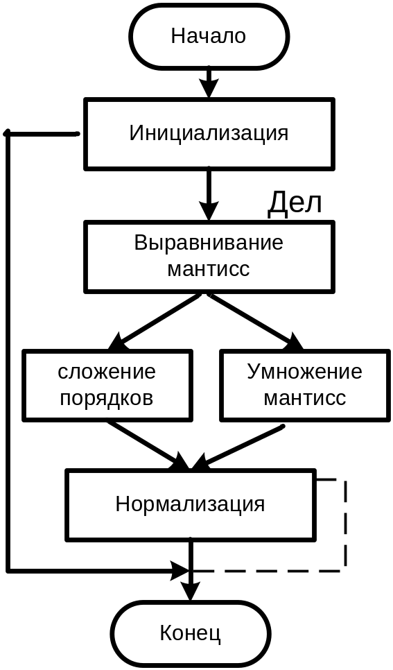
Алгоритмы АУ с плавающей запятой

Slide 10
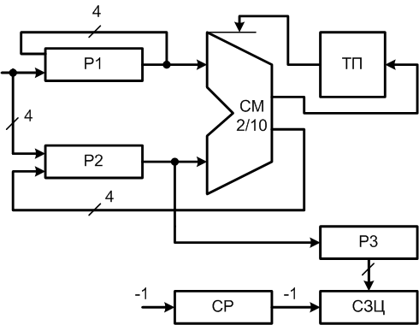

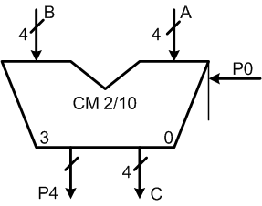
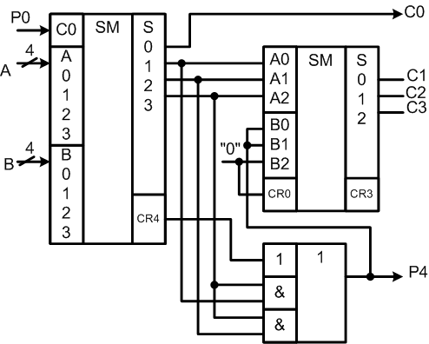
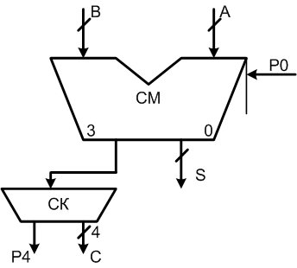

АУ работающие в Д-кодах на основе двоичного-десятичного сумматора
Двоично-десятичный сумматор
C=A+B+p₀
А=0..9; В=0..9;p₀=0.1; С=0..9;p₄=0.1
Cумматор с коррекцией
Правила схемы коррекции:
P₄=1, S=9

